Slide 1

Så här gör vi på bussen

Slide 2
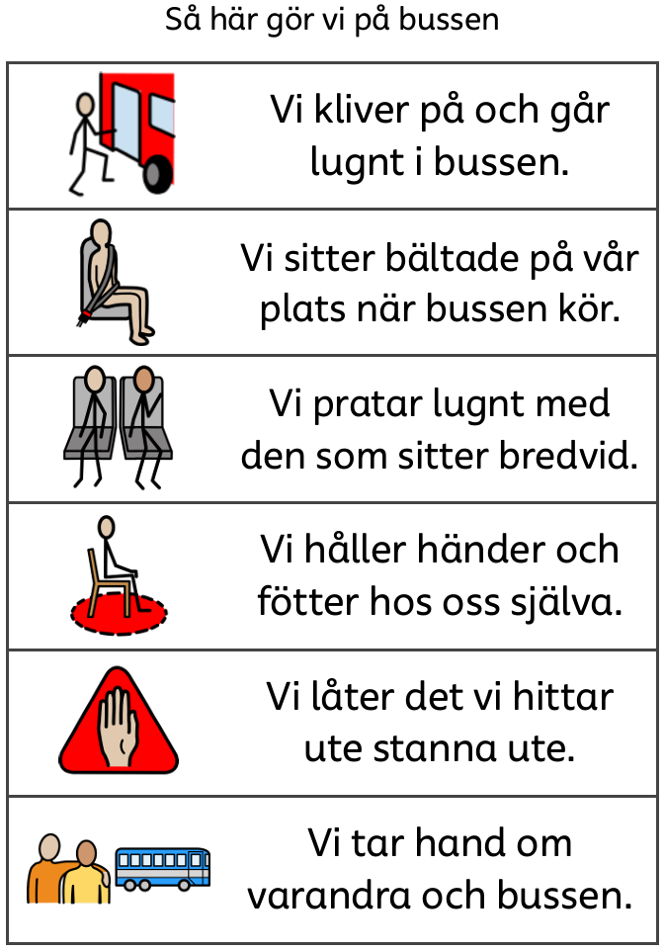
Varför tror ni att vi behöver komma överens om hur vi gör på bussen?
För att vi alla ska känna oss trygga och för att bussföraren ska kunna köra säkert.

Slide 3
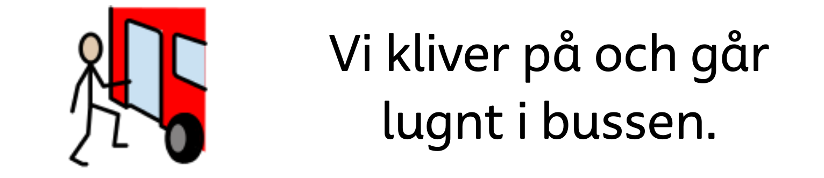
Det betyder:
Vi väntar på vår tur.
Vi går när vi kliver på och av.
Vi går lugnt till vår plats.

Slide 4
Det betyder:
Vi sätter på bältet när vi har satt oss.
Vi sitter kvar på vår plats under resan.
Vi väntar tills bussen har stannat innan vi tar av bältet.

Slide 5
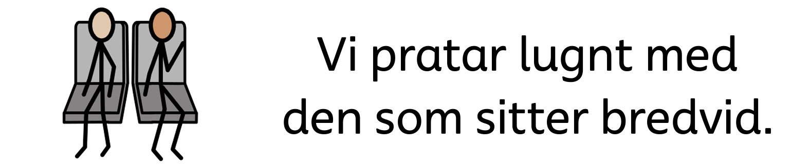
Det betyder:
Vi använder en lugn röst.
Vi pratar med den som sitter bredvid oss.
Då kan bussföraren koncentrera sig på att köra säkert.

Slide 6
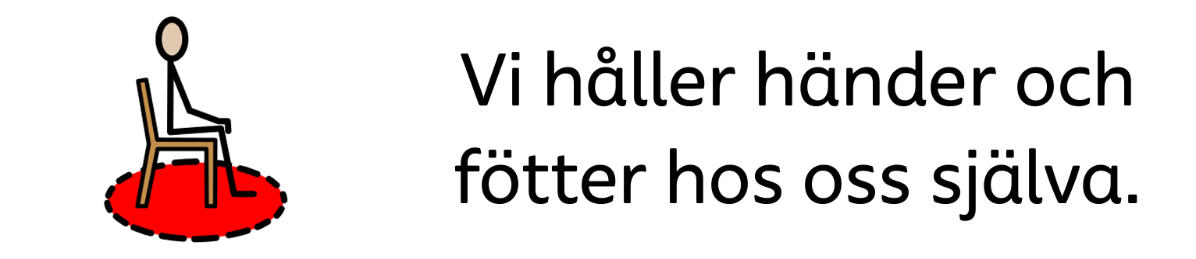
Det betyder:
Vi har händerna hos oss själva.
Vi har fötterna hos oss själva.
Vi låter andras saker vara.

Slide 7

Det betyder:
Vi låter saker vi hittar ute ligga kvar ute.
Då hjälper vi till att hålla bussen ren och fräsch.
Vi frågar en vuxen om vi är osäkra.

Slide 8
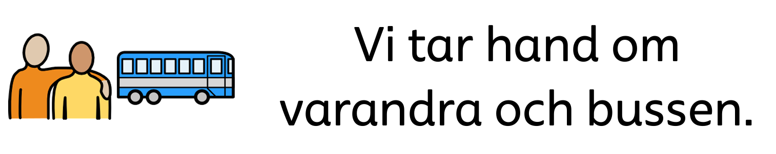
Det betyder:
Vi lyssnar på bussföraren och de vuxna.
Vi är rädda om säten, bord och andras saker på bussen.
Vi är snälla mot varandra så att alla på bussen känner sig trygga.

Slide 9

Klicka på bilden eller kopiera länken:
https://youtu.be/QZZxwoKMeb4?si=CQVwQjet3YF7yV14

Slide 10
Vilka av reglerna kommer du ihåg?
Varför har vi reglerna?
Vad kan du göra för att bussresan ska bli trygg?

